Slide 1
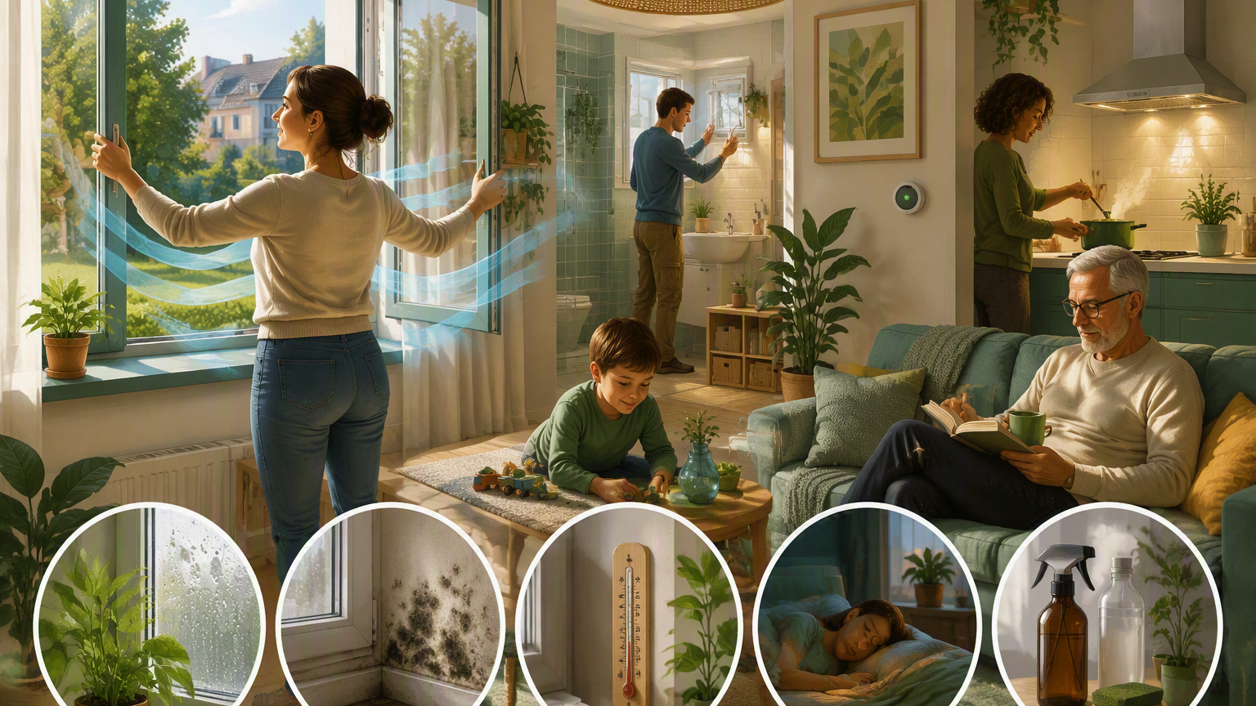

Workshop voor professionals
Gezond wonen begint thuis: praktische handvatten voor een gezonde leefomgeving
Inspiratiesessie
Team Milieu & Gezondheid
Notes:
[Sources]
Visual on this slide was generated with Microsoft Copilot.
De workshopinhoud is gebaseerd op de eerder gemaakte workshopopzet in dit gesprek en sluit aan bij bestaande GGD Zeeland-documenten over gezonde leefomgeving en samenwerking met het sociale domein. Enterprise bronnen: turn1search5, turn1search7, turn1search9, turn2search1, turn2search2, turn2search4.

Slide 2
Kennismaking
Even voorstellen
01
Wie we zijn
Team Milieu & Gezondheid
TEAM MILIEU
& GEZONDHEID
02
Waar we aan werken
De invloed van wonen en leefomgeving op gezondheid
GGD ZEELAND
03
Wat je vandaag krijgt
Praktische handvatten voor gesprekken met inwoners
Team Milieu & Gezondheid GGD Zeeland
1/17

Slide 3
Startvraag
Hoe zie jij de leefomgeving?
01
Wie zijn hier aanwezig?
LEEFOMGEVING
WONING
02
Wat hoop je hier te halen?
Hoort een woning hier wel of niet in?
Deel kort wat voor jou belangrijk is.
Team Milieu & Gezondheid GGD Zeeland
2/17

Slide 4
Drie vragen om mee te starten
1
Hoe ventileer je de eigen woning?
2
Heb je zelf last van vocht, schimmel of hitte in huis?
3
Slaap je goed in je woning?
Team Milieu & Gezondheid GGD Zeeland
3/17

Slide 5
Programma
Doel en opbouw
Doel
Jullie inspireren om in gesprekken met inwoners oog te hebben voor de woning als plek waar gezondheid kan verbeteren of onder druk kan staan.
Startvraag
Waarom de woning ertoe doet
Gezonde woning-check
Werkvorm
Casus
Kort, interactief en praktisch. De nadruk ligt op herkenbare signalen en vragen die je meteen kunt gebruiken.
Afsluiting
Team Milieu & Gezondheid GGD Zeeland
4/17
Notes:
[Sources]
Bestaande GGD Zeeland-workshopmaterialen noemen het werken met Mentimeter en inspiratie voor werkplannen rond gezonde leefomgeving en werkomgeving. Enterprise bron: turn2search1.
De keuze voor een half uur en deze opbouw is een nieuw voorstel op basis van de vraag van Suzanne.

Slide 6
Kernboodschap
Waarom de woning ertoe doet
Gezondheid begint vaak thuis
Rol van professionals
Je hoeft geen milieudeskundige te zijn.
Met gerichte vragen kun je signaleren en bewoners helpen een eerste stap te zetten.
Gebruik je eigen ervaringen.
Frisse lucht en voldoende ventilatie
Geen vocht en schimmel
Koel blijven bij hitte
Rust en slaap beschermen
Stel bijvoorbeeld de volgende vragen:
Wat merkt u in huis, wanneer zijn de klachten begonnen en wat heeft u al geprobeerd?
Bewust omgaan met stoffen in huis
Veiligheid
Team Milieu & Gezondheid GGD Zeeland
5/17
Notes:
[Sources]
RIVM beschrijft dat een gezonde leefomgeving uitnodigt tot gezond gedrag, gezondheid beschermt en aantrekkelijk en prettig is. Web bron: turn4search11.
Bestaande GGD Zeeland-documenten verbinden gezonde leefomgeving met fysiek en sociaal domein. Enterprise bron: turn1search9, turn2search4.

Slide 7
Interactieve observatie
Welke signalen zie je in een woning?
01
Lucht & vocht
Condens, muffe geur, vocht of schimmel
KIJK
02
Temperatuur
Benauwd warm, tocht of moeilijk warm te krijgen
RUIK
LUISTER
03
Rust & slaap
Geluid, onrust of signalen van slecht slapen
04
Stoffen & veiligheid
Wat valt je als eerste op?
Rook, sterke geuren, middelen of onveilige situaties
Team Milieu & Gezondheid GGD Zeeland
6/17

Slide 8
Van klacht naar gesprek
Signalen die je in elk gesprek kunt oppikken
Condens of muffe geur in huis
Hoesten, benauwdheid of droge ogen
Kan wijzen op vocht of te weinig ventilatie
Bespreek luchtkwaliteit en ventilatie
Slecht slapen of vermoeidheid
Veel geurtjes of schoonmaakmiddelen
Vraag naar ventilatie, warmte, geluid en rust in de slaapkamer
Vraag welke producten worden gebruikt en hoe ze worden opgeborgen
Tip: stel open vragen en sluit aan bij wat de inwoner zelf belangrijk vindt.
Team Milieu & Gezondheid GGD Zeeland
7/17
Notes:
[Sources]
GGD Leefomgeving noemt bij te weinig ventileren klachten zoals hoofdpijn, benauwdheid, dufheid en droge keel, neus en ogen. Web bron: turn4search19.
GGD Zeeland beschrijft dat te weinig frisse lucht kan leiden tot hoofdpijn, benauwdheid, dufheid, droge keel, droge neus en droge ogen. Web bron: turn4search20.

Slide 9
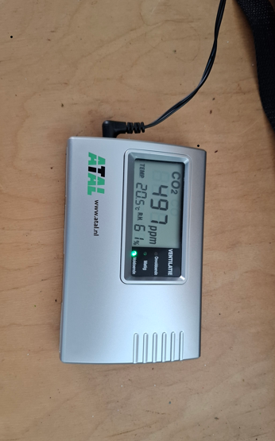
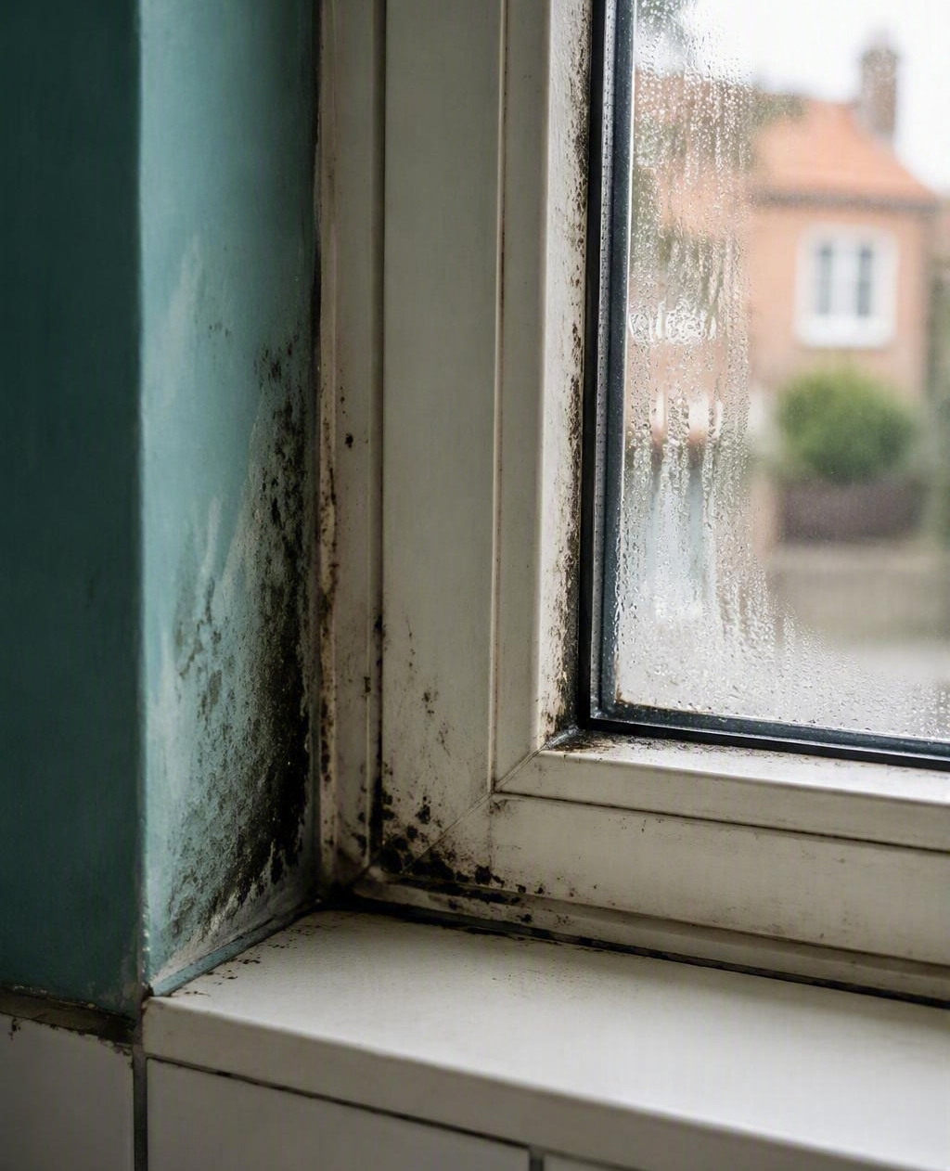
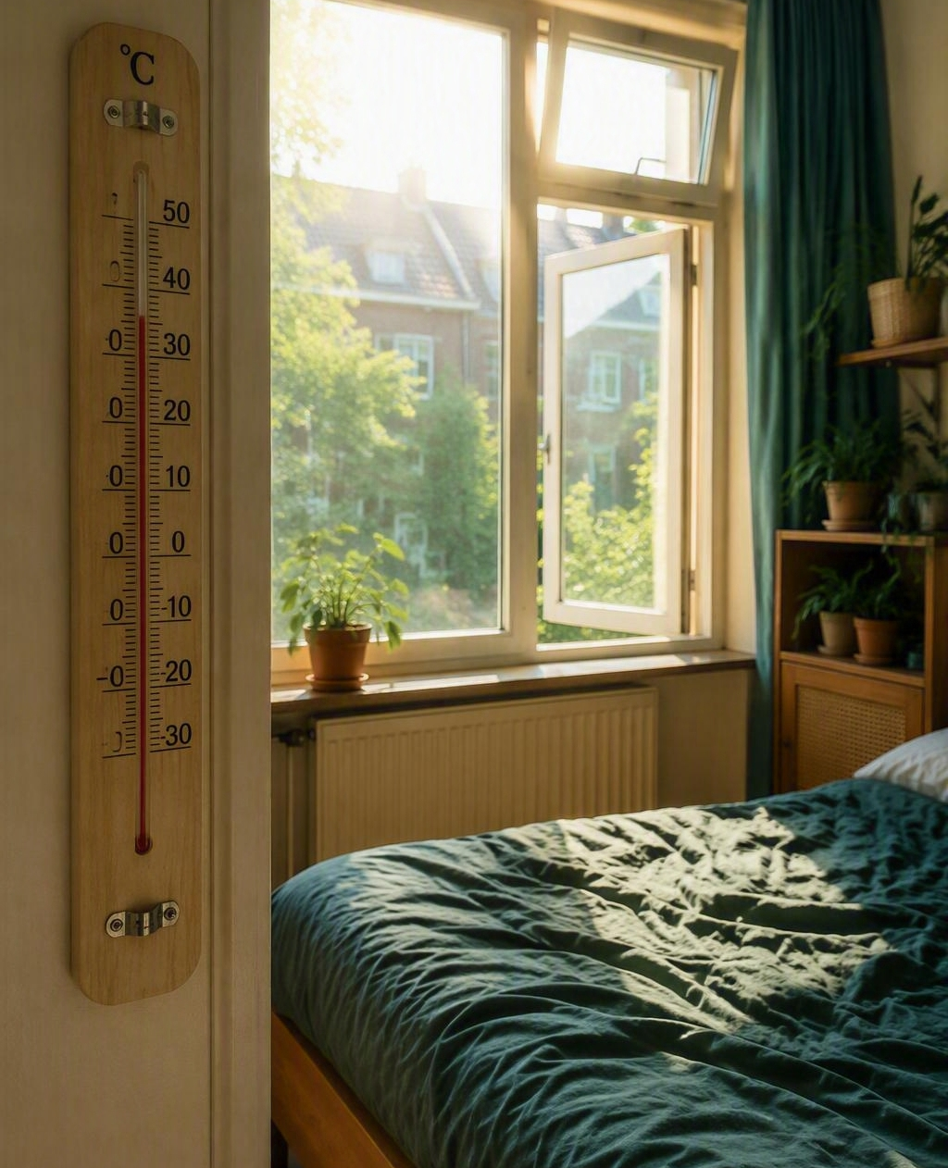
Praktijkbeelden
Ventilatie meten
Vocht en schimmel AI
Hitte in huis AI
Team Milieu & Gezondheid GGD Zeeland
8/17

Slide 10
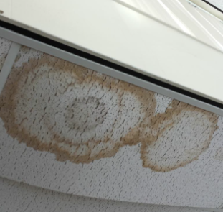
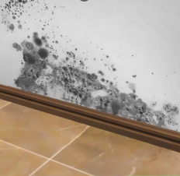
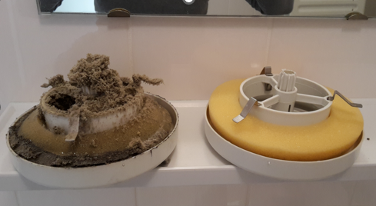
Praktijkbeelden
Ruimte voor extra foto
Ruimte voor extra foto
Vochtplek aan plafond
Vervuild en schoon ventilatieventiel
Schimmelvorming muur
Team Milieu & Gezondheid GGD Zeeland
9/17

Slide 11
Praktische check
Gezonde woning-check
1
2
3
4
5
Frisse lucht
Vocht en schimmel
Hitte in huis
Stoffen in huis
Rust en slaap
Roosters open, dagelijks luchten, gebruik ventilatiesysteem
Vocht beperken, ventileren, verwarmen en schimmel verwijderen
Zon weren, warmte buiten houden, koelste plek gebruiken
Zuinig met geurproducten en veilig omgaan met middelen
Slaapkamer koel, donker en rustig houden
Team Milieu & Gezondheid GGD Zeeland
10/17
Notes:
[Sources]
De praktische thema’s zijn een nieuw gestructureerd voorstel op basis van de gevraagde workshop en eerdere workshopopzet in dit gesprek.
Ventilatie en vocht/schimmel zijn onderbouwd met GGD Leefomgeving-bronnen. Web bronnen: turn4search18, turn4search19, turn4search20.
Hitteadviezen zijn onderbouwd met GGD Leefomgeving en RIVM. Web bronnen: turn4search23, turn4search24, turn4search25.

Slide 12
Wat kan iemand zelf doen?
Thema 1: frisse lucht
Goed ventileren is continu verversen
Gespreksvraag
Af en toe een raam open is niet genoeg. Ventileren is 24 uur per dag frisse lucht binnenlaten via roosters of een raam op een kier. Luchten is kort doorwaaien.
“Hoe zorgt u overdag en ’s nachts voor frisse lucht in huis?”
Roosters 24 uur per dag open
Dagelijks kort luchten
Luister naar:
tocht, veiligheid, geluid, energiekosten en schaamte.
Afzuiging hoog bij koken en douchen
Ventilatie meenemen bij isolatie of verbouwing
Team Milieu & Gezondheid GGD Zeeland
11/17
Notes:
[Sources]
GGD Leefomgeving stelt dat goed ventileren 24 uur per dag ventileren betekent en dat af en toe een raam open niet genoeg is. Web bron: turn4search19.
GGD Zeeland beschrijft dat roosters 24 uur per dag open kunnen blijven, dat dagelijks kort luchten helpt en dat bij wassen, klussen, koken of douchen een raam open of mechanische afzuiging op de hoogste stand nodig is. Web bron: turn4search20.

Slide 13
De vier V’s
Thema 2: vocht en schimmel
Verwijderen
Vocht beperken
Schimmel direct aanpakken
Douche kort, droog was liever buiten, kook met deksel op pan
Ventileren
Verwarmen
Laat vochtige lucht naar buiten
Houd de woning voldoende op temperatuur
Belangrijk: pak de oorzaak van vocht aan, anders komt schimmel vaak terug.
Team Milieu & Gezondheid GGD Zeeland
12/17
Notes:
[Sources]
GGD Leefomgeving beschrijft de aanpak van schimmel in huis met de vier V’s: verwijderen, vocht beperken, ventileren en verwarmen. Web bron: turn4search18.
GGD Leefomgeving noemt dat schimmels gezondheidsklachten kunnen veroorzaken zoals keelpijn, niezen en hoesten, verstopte neus, piepende ademhaling en benauwdheid. Web bron: turn4search18.

Slide 14
Praktische haakjes
Thema 3 en 4: hitte en stoffen
Hitte in huis
Stoffen in huis
Zon weren, ramen en deuren dicht als het buiten warmer is dan binnen, ventilatieroosters open houden en vroeg of laat luchten.
Let extra op ouderen, chronisch zieken en jonge kinderen.
Bespreek luchtverfrissers, geurkaarsen, schoonmaakmiddelen, verf en klusmaterialen. Adviseer veilig gebruik, doseren en goed ventileren.
Team Milieu & Gezondheid GGD Zeeland
13/17
Notes:
[Sources]
GGD Leefomgeving adviseert bij hitte om de zon uit huis te houden, ramen en deuren dicht te houden als het buiten warmer is dan binnen en ventilatieroosters open te houden. Web bron: turn4search23.
RIVM benoemt dat ouderen, mensen met een chronische aandoening en jonge kinderen kwetsbaar zijn voor hitte. Web bron: turn4search24.
De onderdelen rust en stoffen zijn praktische gespreksvoorstellen voor deze workshop op basis van de vraag van Suzanne.

Slide 15
Praktische haakjes
Thema 5: rust en slaap
Rust en slaap
Vraag naar hoe iemand slaapt; geluid, warmte en nachtelijke onrust.
Slechte slaap kan veel klachten versterken en is vaak een ingang voor gesprek.
Denk hierbij ook aan beleving van veiligheid
Team Milieu & Gezondheid GGD Zeeland
14/17

Slide 16
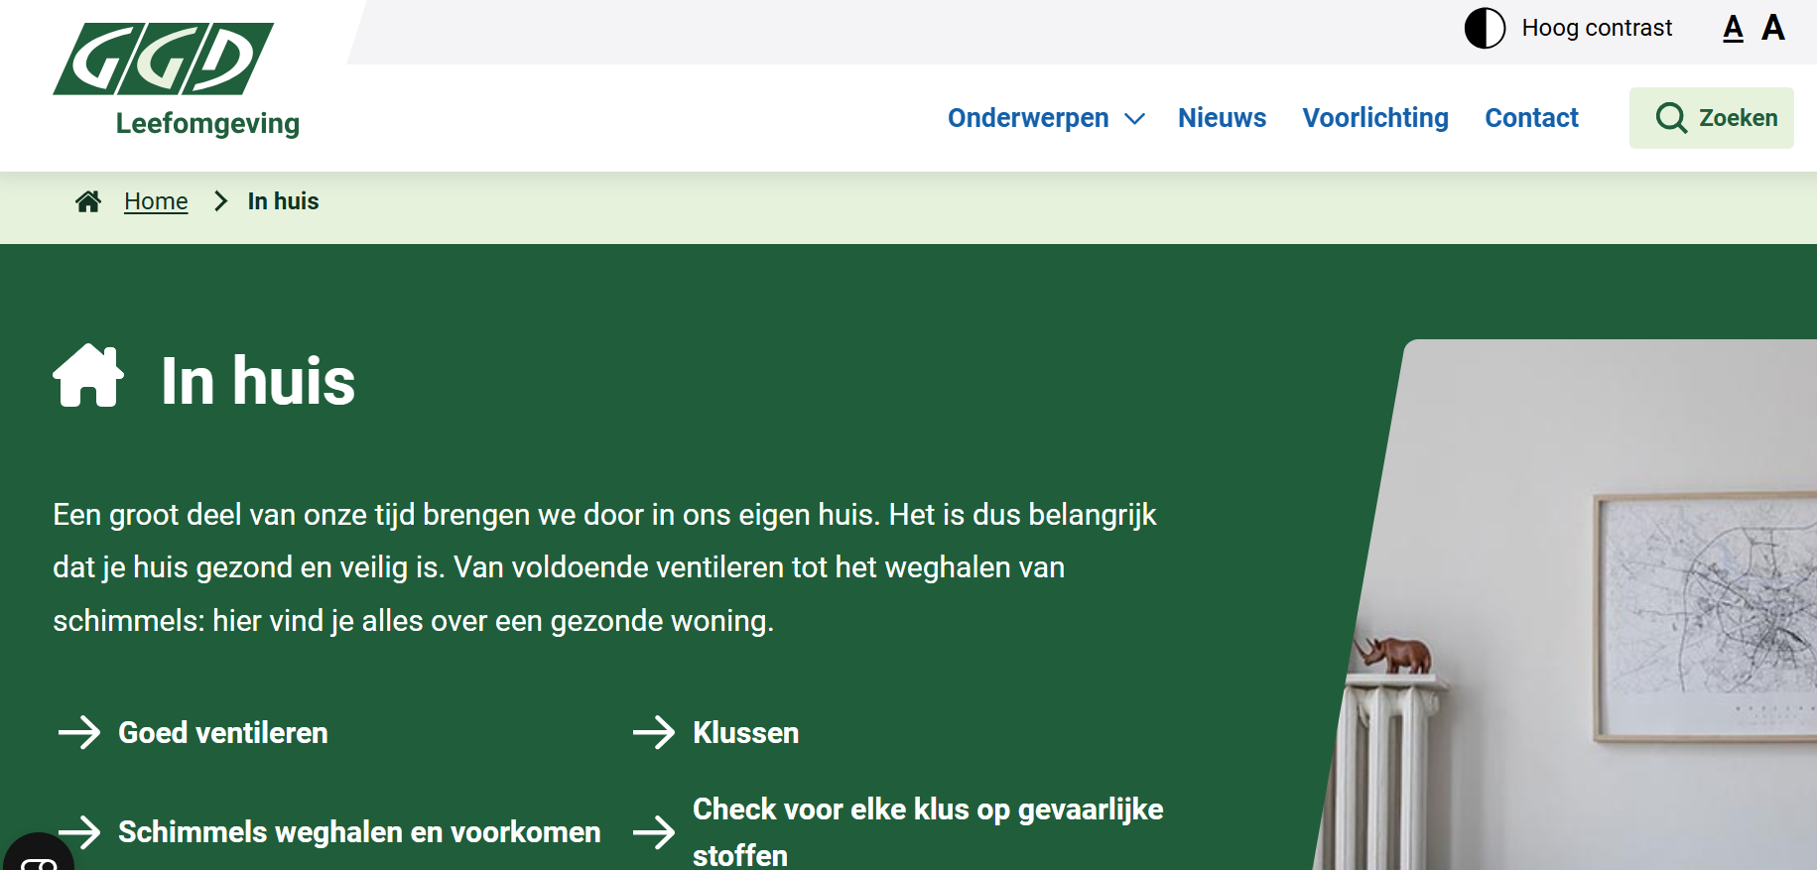
Meer informatie
Meer informatie op GGDLeefomgeving.nl
Team Milieu & Gezondheid GGD Zeeland
15/17
Notes:
[Sources]
GGD Leefomgeving adviseert bij hitte om de zon uit huis te houden, ramen en deuren dicht te houden als het buiten warmer is dan binnen en ventilatieroosters open te houden. Web bron: turn4search23.
RIVM benoemt dat ouderen, mensen met een chronische aandoening en jonge kinderen kwetsbaar zijn voor hitte. Web bron: turn4search24.
De onderdelen rust en stoffen zijn praktische gespreksvoorstellen voor deze workshop op basis van de vraag van Suzanne.

Slide 17
Werkvorm – 10 minuten
Casus: van signaleren naar eerste stap
Mevrouw Van Dijk, 78 jaar
Bespreek in tweetallen wat jij kan doen
Klachten
Wat vraag je eerst?
1
Slecht slapen
Vermoeid
Welke kleine stap kan vandaag al?
2
Benauwdheid
3
Wanneer verwijs je door of schakel je iemand in?
Wat valt op in huis?
Ramen altijd dicht
4
Wat is dus jouw rol als professional?
Veel condens
Schimmel in slaapkamer
Woning wordt erg warm
Team Milieu & Gezondheid GGD Zeeland
16/17
Notes:
[Sources]
De casus is fictief en gemaakt voor deze workshop.
De thema’s in de casus zijn gebaseerd op GGD Leefomgeving-informatie over ventilatie, vocht/schimmel en hitte. Web bronnen: turn4search18, turn4search19, turn4search23.

Slide 18
Contact
Contact met GGD Zeeland
Team Milieu & Gezondheid
Neem contact met ons op bij:
• vragen over mogelijke gezondheidsrisico’s in of rond een woning
• signalen die je wilt bespreken of duiden
• afstemming over een passende vervolgstap
Verwijs voor meer informatie naar:
GGDLeefomgeving.nl
Algemene contactroute
ggdzeeland.nl
Zoek op:
Milieu & Gezondheid
Samen kijken we wat passend is.
Team Milieu & Gezondheid GGD Zeeland
17/17

Slide 19
Afsluiting
Take-home boodschap
Een gezonde woning begint vaak met kleine, haalbare stappen. Professionals kunnen helpen door te signaleren, te vragen en te normaliseren.
Bedankt!
Notes:
[Sources]
De afsluitende vragen zijn gebaseerd op de eerder gemaakte workshopopzet in dit gesprek.
De kernboodschap is een praktische samenvatting voor professionals en geen letterlijke bronquote.

